Slide 1
Электрмен жабдықтауды басқару жүйелеріндегі ақпарат

Slide 2
Ақпарат алушыға алдын ала белгісіз хабарламада бар мәліметтерді білдіреді
Хабарлама дегеніміз-хабарлама көзінен хабарлама алушыға жіберілетін белгілі бір оқиға немесе құбылыс туралы ақпарат. Хабарламалар байланыс каналдары бойынша сигналдар арқылы беріледі
Сигнал-белгілі бір параметрлері белгілі бір хабарламаға сәйкес келетін физикалық процесс. Сигнал әрқашан белгілі бір факт, оқиға немесе құбылыс арқылы жасалады және оған тәуелсіз физикалық сипатқа ие. Хабарлама сигналы арасында бөлшек пен сурет арасындағы шартты сәйкестік бар

Slide 3
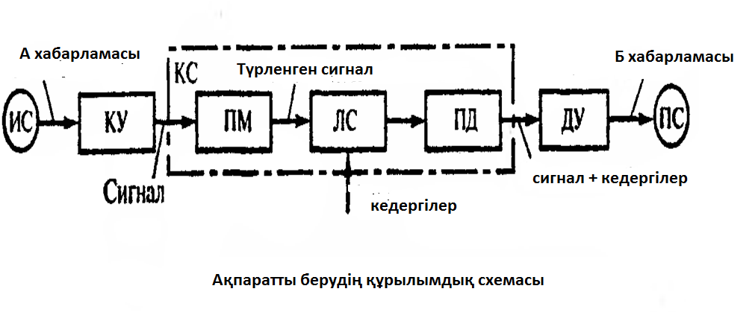

Slide 4
Акпаратты беру жүйесі хабарлама көзінен (ИС), коддату құрылғысынан (КУ), сигналды байланыс каналы (КС( арқылы беруге ыңғайлы түрге түрлендіреді, БК беріліс-модулятордан (ПМ), байланысжелісінен (ЛС) және қабылдағыш – демодулятордан (ПД) турады, қабылдағыш – демодулятор сигналды бастапқы күйіне түрлендіреді, декодтау құрылғысы (ДУ) сигналды хабарламаға түрлендіреді және хабарлама алушыға (ПС) жібереді
Байланыс каналы-бұл бір байланыс желісі арқылы әртүрлі хабарламалардың тәуелсіз берілуін қамтамасыз ететін техникалық құралдардың жиынтығы. Байланыс каналы арқылы хабарламалар берілгенде әр түрлі кедергілер пайда болуы мүмкін

Slide 5
Кедергі-сигнал беру процесінде пайда болатын кез-келген кедергі әсері.
Кедергілерді Сыртқы әсерлерден пайда болатын және аппараттық деп жіктеуге болады.
Кедергі ПС алушысы қабылдаған В хабарламасына берілетін А хабарламасын ішінара немесе толығымен бұрмалауы мүмкін.
Ақпаратты беру мақсаты ПС алушы алған Б хабарлама А хабарламасына толық сәйкес келсе, ақпаратты беру міндеті толық орындалады

Slide 6
Өз сипатты бойынша электрмен жабдықтау жүйелерінде берілетін ақпарат келесідей жіктеуге болады
Оперативті -электрмен жабдықтау жүйесінің жай-күйін толық бақылауға және диспечерлік пункттен тікелей басқаруға арналған
Статистикалық - электрмен жабдықтау жүйесін пайдалану нәтижелерін өңдеуге, жинақтауға және талдауға, өндірістік процестерді жоспарлауға және нормалауға арналған
Есептік – есептік құжаттарды жасау үшін пайдаланады
Мақсаты бойынша электрмен жабдықтау жүйелеріндегі ақпарат:
басқарылатын ( электр қондырғыларын басқару және реттеу туралы),
сигналды( өлшеу объектілерінің жағдайы мен жағдайы туралы),
өлшеуіш (бақыланатын параметрлердің шамасы туралы)
болып бөлінеді

Slide 7
Ақпараттар және хабарламалар саны
Әр оқиға немесе құбылыста N хабарлама болуы мүмкін. Бұл хабарламаны сипаттайтын сигналда N хабарлама болуы керек.
Мысалы: бақылау пунктіндегі 4 ажыратқыштың (n=4) жағдайы туралы ақпаратты диспетчерлік пунктке жіберу талап етілсін.Әр қосқышта 2 күй (m=2)қосулы және өшірулі бар. "0" өшірілген күйін белгілейміз "1« қосылған күйі белгіленеді 4 ажыратқыштың күйі туралы барлық мүмкін болатын хабарларды жазамыз

Slide 8
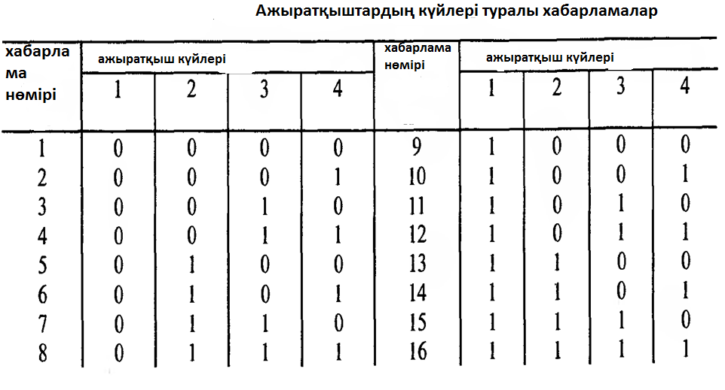

Slide 9
кестеде 1-ден (барлық қосқыштар өшірулі) 16-ға дейін (барлық қосқыштар қосулы)4 ажыратқыштың күйі туралы барлық мүмкін хабарламалар келтірілген
хабарламалар саны, объект саны және олардың күйлерінің саны арасында m және n еркін жазуға болатын тәуелділік бар екеніне көз жеткізу қиын емес
N=m^{n}

Slide 10
ақпаратты өлшеу үшін ақпарат саны мен объектілер саны немесе ақпарат берілетін сигналдағы элементтер саны арасындағы сызықтық қатынасты алуға мүмкіндік беретін логарифмдік шара ыңғайлы
I=loq_{a}N=nloq_{a}m
Мұндағы а- логарифм негізі, әр түрлі болыу мүмкін, қолдануға а=2 ыңғайлы
m =2
I=loq₂N=nloq₂2=n

Slide 11
Ақпарат санының бірлігі үшін екі күйі бар объект туралы хабарламада қамтылған ақпарат қабылданады. Бұл оқиғаны сипаттайтын сигналда екі күй бар. Ақпарат санының бірлігі ағылшын сөздерінің қысқаруынан алынған бит деп аталады (екілік бірлік)
сонымен, егер екілік сигнал бір элементтен тұрса, онда ол ақпараттың бір бөлігін алып жүреді және оның көмегімен тек екі хабарламаны жіберуге болады, мысалы, иә-жоқ (қосулы-өшірулі, 1-0)

Slide 12
үздіксіз және дискретті сигналдар
хабарламалар сияқты сигналдар үздіксіз және дискретті болуы мүмкін.
Үздіксіз сигналдар бір-бірінен өте аз мөлшерде ерекшеленуі мүмкін.
Дискретті сигналдар-бұл "қосу-өшіру", "ашу-жабу" және т. б. позициялық командалар
Үздіксіз сигналдар телеөлшеу жүйелерінде, ал телебасқару және телесигнализация құрылғыларында дискретті сигналдар қолданылады

Slide 13
дискретті сигналдарды беру үздіксіз сигналдарды беруден бірнеше артықшылықтарға ие болады
Үздіксіз дискретті уақыт функциясымен ұсынылған үздіксіз хабарды жеткізу үшін ол дискретті мәндер қатарына бөлінеді.
Үздіксіз хабарламаны дискретпен ауыстыру кванттау (дискреттеу) деп аталады.
Сигналды кванттау амплитуда немесе уақыт бойынша жүзеге асырылады.
Үздіксіз сигналды дискретті сигналмен ауыстыру қосымша қателікке әкеледі

Slide 14
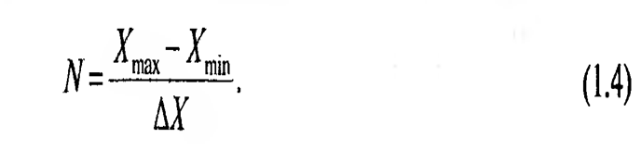
Суретте амплитуда бойынша сигналдың квантауы көрсетілген. Амплитуда бойынша квантауда Х(t) қисығы тігінен бірдей ΔХ интервалдарға бөлінеді және сатылы сипаттамаға Х/(t). ΔХ интервалы квантау адымы деп аталады. ΔХ функциясы максималды шамасынан минималды шамасына дейін өзгергенде берілген квантау адымында дискретті сигналдар саны(рұқсат етілген дәрежесі)келесі өрнекпен анықталады

Slide 15
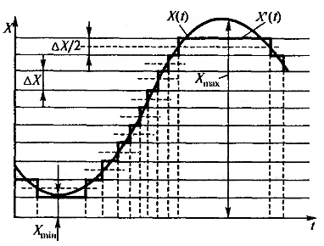

Slide 16

Егер функцияның лездік мәні интервалдың ішіне кіретін болса, онда ол ең жақын рұқсат етілген шамаға ауыстырылады. Бір сатыдан келесіге өту функцияның шамасы интервалдың отрасында жүреді, дәл осы сәтте кванттау интервалының абсолютті қателікгі максималды болып табылады
Квантау қателігі келесі өрнекпен анықталады

Slide 17


уақыт бойынша квантағанда Х(t)кисығын көлденеңінен тең интервалдарға бөлініп әр бір интервалдың басына ( немесе соңына) сәйкес келетін сигналдарды ғана таратады. Демек, уақыт бойынша квантауда сигналдың таратылуы уақыттың белгілі бір моментерінде болады.
Канал бойынша ақпаратты беру жылдамдығы келесі өрнекпен көрсетуге болады
Мұндағы ΔF_{к}-байланыс каналының жолақ ені
Р_{с}/Р_{п}-сигнал қуаьы мен бөгеулер қуатының қатынасы
Байланыс каналының Т_{к} жұмыс уақытында берілетін акпарат саны келесі өрнекпен анықталады

Slide 18



Сигналдың қуаты Р_{с} каналдың рұксатетілген қуатынан Р_{к} артық болуы мүмкін емес. Р_{с} = Р_{к} қабылдасақ, канал арқылы берілетін ақпараттың ең көп мөлшерін анықтайтын өрнек анықтаймыз
деп қабылдасақ каналдың көлемі келесі өрнекпен анықталады
Мұндағы Н_{к} - байланыс каналының динамикалық диапазоны

Slide 19

Сигналдың көлемібірақ
мұндағы Fc – сигналдың жиілік спектрылың жолағының ені
Тк-сигнал ұзақтығы
Нс- сигналдың динамикалық диапазоны
Байланыс каналы бойынша сигналды берудің қажетті шартты
сонымен бірге жеткілікті шарттар орындалуы керек

Slide 20
Спектрлер және олардың сигналдары
Сымды желілер мен радиоканалдар арқылы берілетін телемеханикалық сигналдар уақыт бірлігінде өзгеретін электр шамасын білдіреді.
Қазіргі уақытта талшықты-оптикалық кабельдер арқылы берілетін оптикалық каналда қолданылады.
Периодтық емес және периодтық емес сигналдарды ажыратады.
Біріншісі-уақыттың периодты емес функциялары болып табылады, қарапайым жағдайда - еркін нысандағы жалғыз импульстар.
Екіншісі-уақыттың периодтық функциясы болып табылады және бірдей формасы мен қайталану кезеңі Т бар шексіз уақыт тізбегін құрайды.

Slide 21
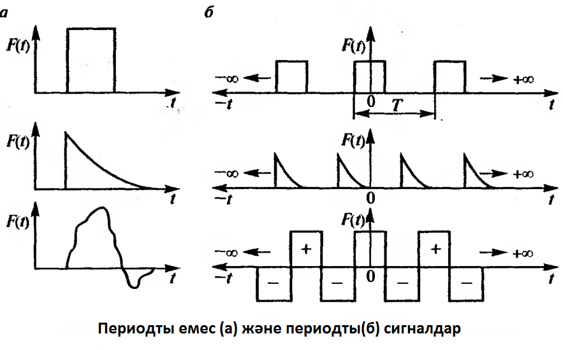

Slide 22
Уақыттың кез-келген периодтық функциясы F(t)белгілі бір амплитудасы A_{i}, бастапқы фазалары φ_{i} мен жиіліктері ω бар синусоидальды тербелістер сериясының (Фурье қатарының) қосындысы ретінде ұсынылуы мүмкін. Сондықтан кез-келген периодты сигналды қатар түрінде ұсынуға болады
Мұндағы А₀ –тұрақты құрастырушысы (нолдік гармониканың амплитудасы
А₁,А₂,А₃ – 1,2,3 амлитудаларының гармоникалары
ω=2πf – бірінші амплитуданың бұрыштық жиілігі
f=1/T – бірінші амплитуданың жиілігі,Гц
Т- импульстардың қайталану периоды, с

Slide 23
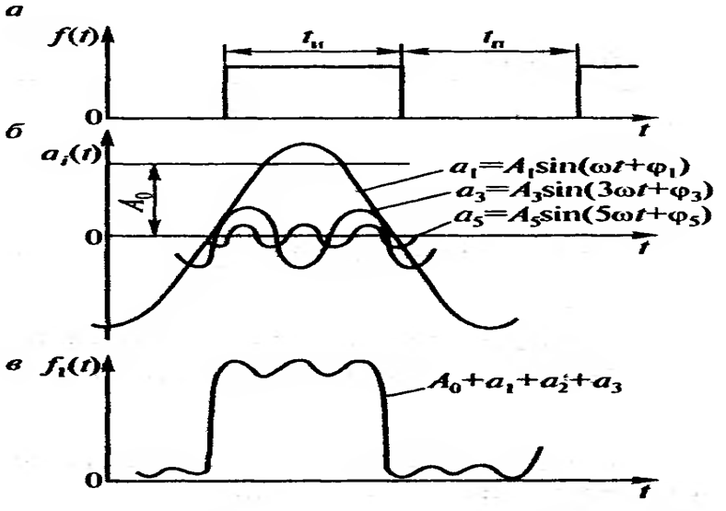
Тік бұрышты импульстерді гармоникалық құрастырушыларға бөлу а) тік бұрышты импульстардың тізбегі б) гармоникалық құрастырушылары в) синтезделген импульстар тізбегі

Slide 24


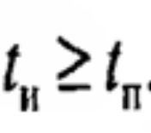

Гармоникалық құрастырушыларының амплитудасы координаталарда Ак және жеке спектрлік сызықтар түрінде графикалық түрде ұсынылады ( мұнда к-гармоника нөмірі).
Гармоникалық құрастырушылардың амплитудасының жиынтығы Ак - бұл сызықтық деп аталатын амплитудалардың спектрі, өйткені ол жеке спектрлік сызықтардан тұрады.
Бұл жағдайда сигнал спектрінің ені немесе беру үшін қажетті байланыс каналының жолағы келесі өрнекпен анықталады
болғанда
немесе
болғанда

Slide 25
Модуляция
Байланыс каналы арқылы ақпарат беру үшін сигнал тасымалдаушысы болуы керек, ол кеңістікте таралуы мүмкін кез-келген физикалық процесті қолдана алады.
Ақпарат тасымалдаушылары, мысалы, дыбыстық толқындар, жарық және т.б. болуы мүмкін.
Автоматтандырылған жүйелерде электр тогы сигнал тасымалдаушысы ретінде қолданылады, ол сымдар арқылы үлкен қашықтыққа бірден тарала алады. Тасымалдаушыға (электр тогына) сигнал беру үшін берілген заңға сәйкес уақытты өзгерту үшін тасымалдаушының параметрлеріне әсер ету қажет.
Модуляция - ақпаратты тасымалдаушыға қолдану процесі, ал ақпаратты қолдану кезінде әсер ететін тасымалдаушының параметрлері электр тогының қасиеттері (белгілері) деп аталады

Slide 26
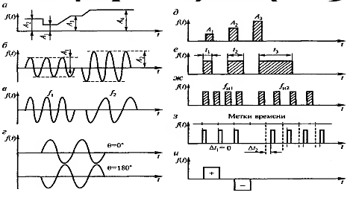
Электр токтың белгілері а- тұрақты токта амплитудалық б,в,г – гармоникалық тербелістерде амплитудалық, жиіліктік жіне фазалық д,е,ж,з,и – тасылмалданған периодтық импульстер тізбегінде амплитудалық, уақыттық, жиіліктік, фазалық және полярлы

Slide 27

модуляция түрін тасымалдаушылар ақпаратты қолдану кезінде әсер ететін оның параметрлері (белгісі) анықтайды. Тұрақты ток кезінде тасымалдаушы ретінде амплитудалық модуляция болуы мүмкін. Гармоникалық тербеліс амплитудасы мен, жиілігі мен фаз, асымен сипатталады және оны келесі өрнек арқылы сипаттауға болады.
Мұндағы А₀,ω₀,φ₀ - тиісінше, амплитудалық жиілік және тасымалдаушы тербелістің бастапқы фазасы

Slide 28
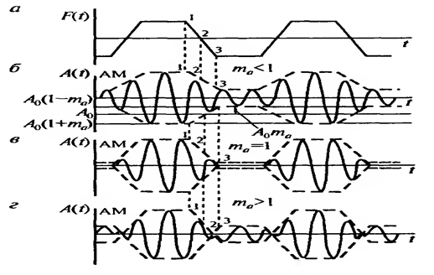
Гармоникалық тербелістердің амплитудалық модуляциясы а) басқарушы сигнал б,в,г) – модуляцияланған тербелістер

Slide 29
Жиілікті модуляциялау (ЧМ) кезінде тасымалдаушы тербелістің жиілігі өзгеретін сигнал F(t)заңына сәйкес өзгереді.
Δω - жиіліктің ауытқуы, яғни оның ω₀ ең үлкен ауытқуы

Slide 30
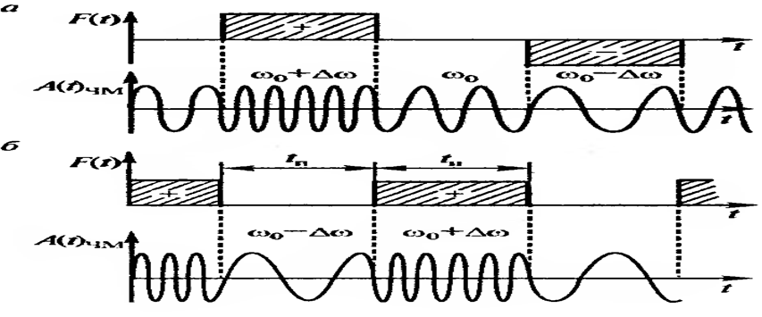
Гармониалық тербелістердің жиіліктік модуляциясы а) көптүрлі полярлы тік бұрышты сигнал б) бір полярлы тік бұрышты сигналда

Slide 31
Бақылау сигналының заңына сәйкес фазалық модуляция (ФМ) кезінде тасымалдаушы тербелістің фазасы өзгереді. а суреттінде көпполярлы тікбұрышты сигналмен гармоникалық тербелістің модуляциясы көрсетілген. Өзгеретін фазаның бұрышы модуляция бұрышы деп аталады, а суретінде 180° құрайды (θ₀+90⁰ -тан θ₀-90⁰ дейін).
Бірполярлы импульстар кезінде импульстің берілуінде фазалық бұрыш болмайды φ=0, ал үзіліс -φ= 180 (б сурет).
Жиілік диапазонының ені мен берілу жылдамдығына тең болған кезде, ең үлкен шуылға төзімділік фазалық модуляцияны қамтамасыз етеді, ең кіші амплитудалық, ал жиіліктік аралық позицияны алады

Slide 32
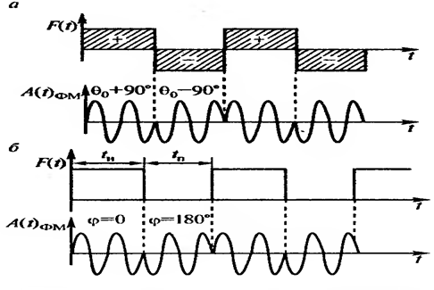
Гармоникалық тербелістердің фазалық модулциясы а) көптүрлі полярлы тік бұрышты сигнал б) бір полярлы тік бұрышты сигналда

Slide 33

Импульстік модуляция кезінде импульстардың периодтық тізбегі тірек тербелісі ретінде қолданылады. Басқару сигналының өзгеру заңына F(t) (суретте а)сәйкес тасымалдаушының а(t)(суретте б) параметрлерінің бірі модельденеді.
Импульсті модуляцияның келесі түрлері бөлінеді: амплитудалық-импульсті (АИМ суретте в), ендік-импульсті (ШИМ суретте г), жиілік-импульсті (ЧИМ суретте д), фаза-импульсті (ФИМ суретте е), полярлы-импульсті (ПИМ суретте жоқ).
В. А. Котельниковтың теоремасы бойынша тірек тербелісінің импульстарын ұстану жиілігі таңдалады, оған сәйкес уақыт ішінде берілетін спектрдің ені бар модуляциялық сигнал мәндерінің саны келесі формуламен анықталады

Slide 34
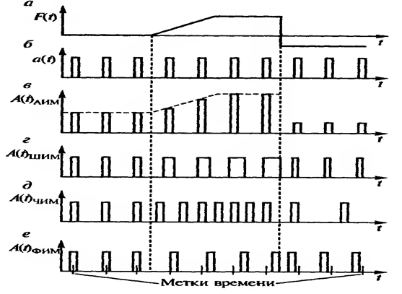
Импульстік модуляция а) басқарушы сигнал, б) тасымалданатын импульстер тізбегі, в,г,д,е)- АИМ, ШИМ, ЧИМ және ФИм модуляциялары

Slide 35
Демодуляция
Демодуляция-кері модуляция процесі, ол сызықты емес элементтердің көмегімен модуляцияланған тербеліс сигналдарынан тұрады.
Демодуляцияның ең қарапайым түрі жартылай өткізгіш диодтың VD көмегімен АМ-тербелістерді детектерлеу (түзету) бола алады. АМ-тербеліс көзі айнымалы амплитудасы бар ЭМӨ Е(t) шығарады. Диод VD кернеудің U_{шығ} оң жарты толқындарын ғана өткізеді. Осы жарты толқындардың айналуы төмен жиілікті тербелістерді U_{Ω}(t) білдіретін сигнал болып табылады

Slide 36
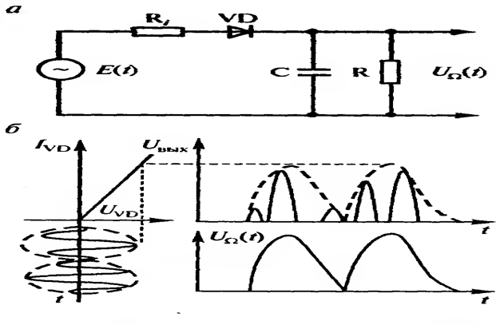
АМ – тербелістерді детекторының диодты сұлбасы (а) және оның сипаттамасы (б)

Slide 37
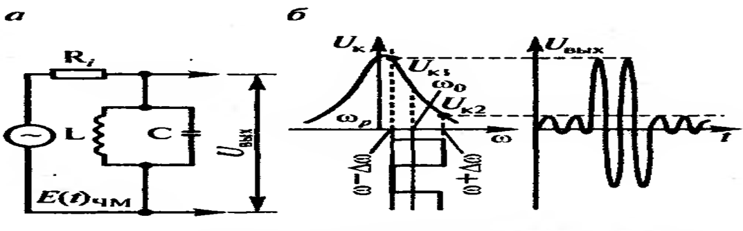
ЧМ-тербелістерді демодуляциялаған кезде алдыменен оларды АМ тербелістерге түрлендіреді, сонан соң оларды АМ-детектормен демоделдейді. Суретте ең қарапайым ЧМ-тербелістердің сұлбасы (а) және оның сипаттамалары (б)көрсетілген

Slide 38
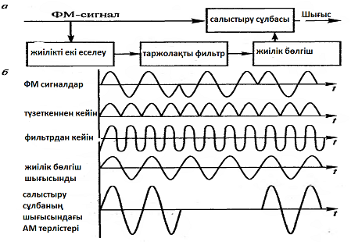
ФМ-тербелістердің демодуляторының құрымдылық сұлбасы (а) және оның жұмыс диаграммасы (б)

Slide 39
Кодтау
Кодтау дегеніміз дискретті хаттамаларды дискретті сигналдарға түрлендіру процессі
Кодтауды бөгеулерден қорғау үшін ақпаратты берудің заманауи жүйелерінде кеңінен қолданылды.
Код дегеніміз кодтау ды жүзеге асыратын заң немесе ереже
Кодтық бейнелерден құралған жиынтық алфавит деп аталады, ал осы комбинациялар құрастырылған заң хабарлама тілі деп аталады. мысалы, күнделікті өмірде хабарлама орыс, ағылшын, неміс немесе басқа тілде жеткізіліп, орыс, латын немесе басқа алфавиттің көмегімен жазылады. кодтық комбинацияларды әріптермен, сандармен немесе басқа таңбалармен жазуға болады

Slide 40
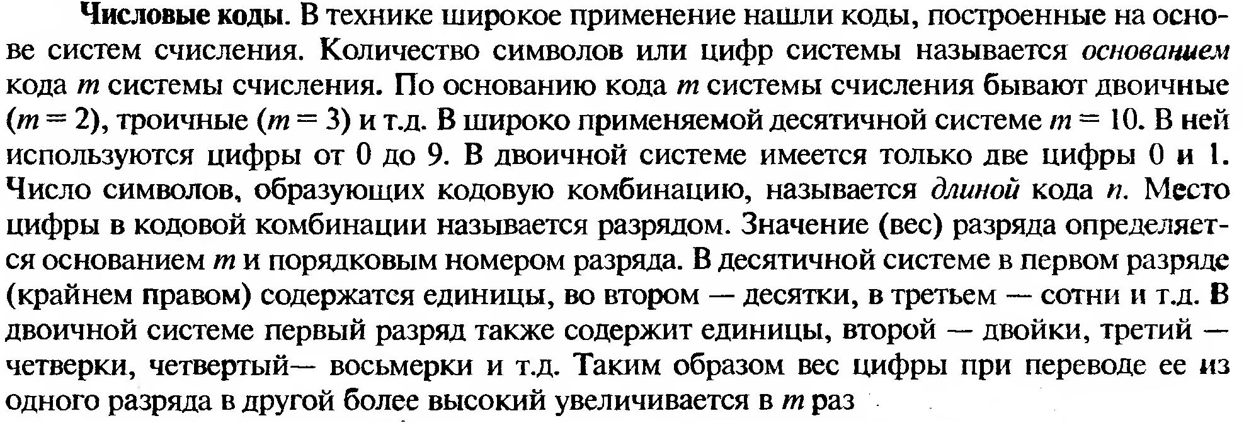

Slide 41
Сандық кодтар. Техникада сандар жүйесі негізінде құрылған кодтар кеңінен қолданылды. жүйенің таңбаларының немесе сандарының саны есептеу жүйесі кодытың негізі m деп аталады. Сандық жүйе кодының негізінде m екілік (m=2), үштік (m=3) және т.б. кеңінен қолданылатын ондық жүйеде m 10-ға тең онда 0-ден бастап 9 дейінгісандар қолданылады. Екілік жүйеде тек 2 Сан бар 0 және 1.
Код комбинациясын құрайтын бейнелер саны код ұзындығы деп аталады
код комбинациясындағы санның орны разряд деп аталады
разрядтың мәні негізмен m және разрядтың реттік нөмірімен анықталады. Ондық жүйеде 1 разрядта бірліктер, 2разрядта ондықтар, 3 разрядта жүздіктер дейінгі бірліктер бар және т. б. Екілік жүйеде 1 разрядта бірліктер, 2 разрядта екіліктер, 3 разрядта төрттіктер, 4 разрядта сегіздік бірліктер қамтиды және т. б.
осылайша, санның бір санаттан екінші санатқа ауыстыру кезінде жоғары деңгей m есе артады

Slide 42
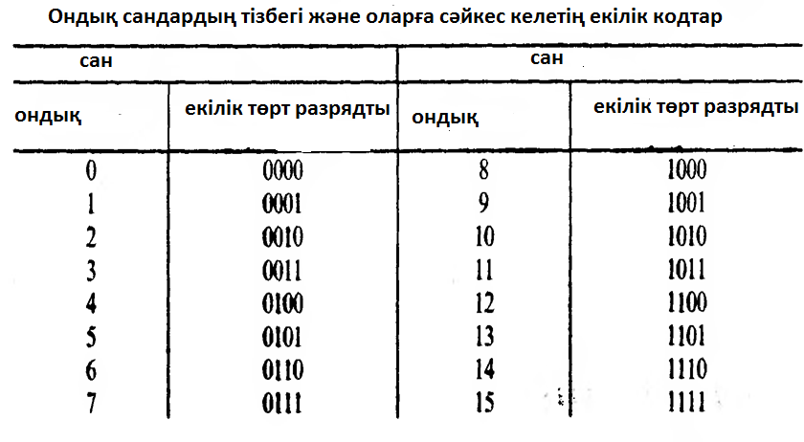

Slide 43
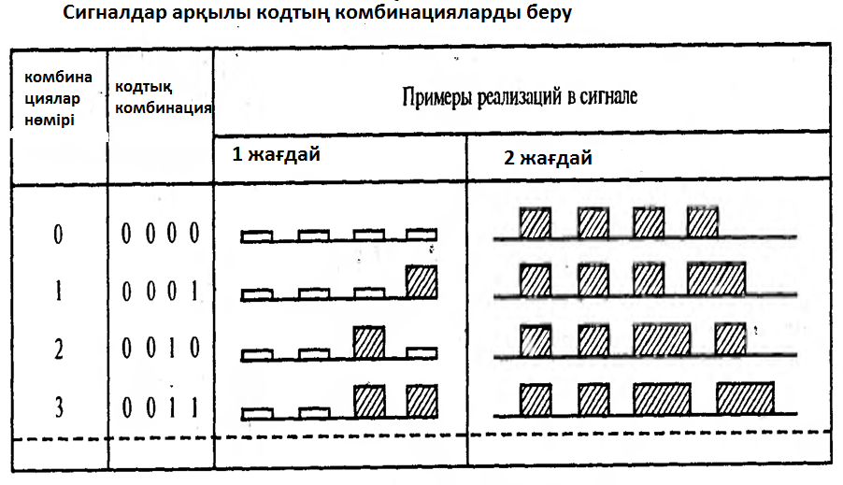

Slide 44


Ондық кодта сигналдың 10 күйі болуы керек, мысалы, 10 сигнал жиілігі. Сандық кодпен құрылған сигналдардың толық саны келесі өрнекпен анықталады.
Мұндағы m - сандық жүйенің негізі,n - сандар саны.
Екілік код техникада кеңінен қолданылады , өйткені ол көптеген хабарламалардың екілік сипатына сәйкес келеді («иә - жоқ","қосылған-ажыратылған"). Екілік код операциялары өте қарапайым. Мүмкін сигналдардың толық санын анықтайтын өрнек келесі форманы алады.
Қарапайым сандық кодтардан басқа, 2 негізі бар және одан көп құрама кодтар қолданылады, олардың ішінде ең көп колданылатын бірлік-ондық және екілік - ондық кодтары

Slide 45
Бірлік-ондық код ондық санның әр цифры бір бірлікпен жазылатындығымен сипатталады. мысалы, 325 саны 111 - 11-11111 ретінде жазылады.
Екілік ондық кодта 0-ден 9-ға дейінгі ондық санның әр цифры төрт таңбалы екілік кодпен жазылады. мұндай код ондық жүйенің он цифрларын белгілеу үшін қолдануға болатын N=2⁴=16 түрлі комбинацияны құруға мүмкіндік береді.
ең көп қолдануда ондық және оның нақты екілік санымен ұсынылған кодтар, мұндай код кейде әр разрядтағы екілік сандардың салмағы бойынша 8 - 4 - 2 - 1 деп белгіленеді
мысалы, 325 екілік ондық санның келесі түрде 0011-0010-0101 болады. төрт таңбалы топтар (тетрадалар) арасында бөлу белгілерін беру міндетті емес, өйткені әр сан 4-ке тең таңбалардың бірдей санын қамтиды

Slide 46
Кодтық комбинациялардағы элементтер санына сәйкес олар біркелкі (жиынтық) және біркелкі емес (жиынтықталмаған) болып бөлінеді. Жиынтық кодтардың кодтық комбинацияларының ұзындығы бірдей (кодтағы таңбалар саны), жиынтықталмаған комбинациялардың ұзындығы әртүрлі болады.
Кодтың толықтығы оның бөгеулерге төзімділігін біршама арттыруға мүмкіндік береді, өйткені код комбинациясының элементтерінің санын бақылауға болады. Сонымен, 325 жиынтық ондық кодының саны келесі түрде жазылады 000000111-0000000011-0000011111

Slide 47
Артықшылығына бар болуына сәйкес кодтар бөгеуілден қорғалған және бөгеуілден қорғалмаған болып бөлінеді. Соңғыларға бір таңбаны екіншісімен алмастыру (мысалы, 1-ден 0-ге немесе 0-ден 1-ге дейін) қателікке әкелетін барлық кодтарды жатқызады.
барлық мүмкін комбинацияларды қолданатын сандық кодтар (барлық комбинацияларға арналған кодтар) бөгеуілден қорғалмаған болып саналады. берілген комбинациядағы кем дегенде бір таңбаның бұрмалануы басқа хабарламаға сәйкес келетін жаңа комбинациялардың пайда болуына әкеледі. бөгеуілден қарсы төмендігіне қарамастан, бұл кодтар беру кезінде бөгеулер әсері айтарлықтай болмаған жағдайларда кеңінен қолданылады

Slide 48

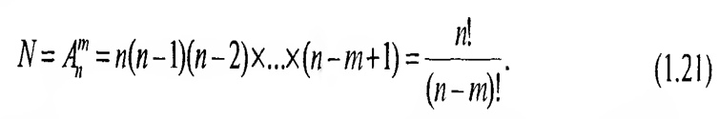
Комбинаторлық кодтар математикалық теориясында негізделген қосылыстарында негізделген, ауыстыру, үлестіру және сәйкестендіру.
Ауыстыру заңы бойынша құралған кодтардың кодтар комбинацияларының жалпы болуы мүмкін саны келсі өрнекпен анықталады
Үлестіру заңы бойынша құралған кодтардың кодтар комбинацияларының жалпы болуы мүмкін саны келесі өрнекпен анықталады

Slide 49

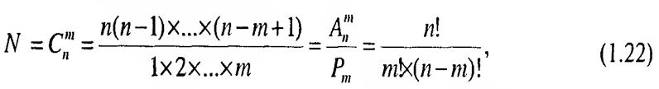

Мысалы n = 3(а,б,в) және m=2, комбинациялар саны
Сәйкестендіру заңы бойынша құралған кодтардың кодтар комбинацияларының жалпы болуы мүмкін саны келесі өрнекпен анықталады
Мысалы n = 3(а,б,в,г) және m=2, комбинациялар саны
Мұндай кодтарды бір тіркесімге арналған кодтар деп атайды.
С¹_{n} кодтары сигнал элементтерін уақытша бөлу кезінде таратушы деп аталады

Slide 50
Барлық сәйкестендіруге арналған заң бойынша құралған кодтардың кодтар комбинацияларының жалпы болуы мүмкін саны келесі өрнекпен анықталады
Бөгеуден қорғаған кодтар. Бөгеуілден қорғалған кодты құру үшін барлық кодтық комбинациялар қандай екі топқа бөлінеді рұқсат етілген және рұқсат етілмеген.
Бөгеуілден қорғалған кодтар блокті және үзіліссіз бөлінеді
Блокты кодтар систематикалық және систематикалық емес бөлінеді
Үзіліссіз кодтарда белгілі ұзындықты ақпараттық бейнелердің реттілігі жоқ
Блокты кодтардың хаттамалары белгілі бейнелер саннан туратын белгілі ұзындықты блоктармен тасымалданады

